Slide 1
GREMIOS LABORALES

Slide 2
INTRODUCCIÓN
El de la idea viene de mucho más acá.(síndico) es un término que empleaban los griegos para denominar al que defiende a alguien en un juicio; protector.
La palabra está formada por el prefijo (syn), que significa "con", más díke) = justicia, de la misma familia que (díkaios) = justo y otros. Es decir que a partir del origen griego podemos entender claramente el concepto de síndicos y sindicaturas, pero no el de sindicalistas y sindicatos.
El presente trabajo de investigación, trata el tema de los sindicatos. Se desarrollara el tema abarcando desde su finalidad, tipos y formalidad para constituir un sindicato.

Slide 3
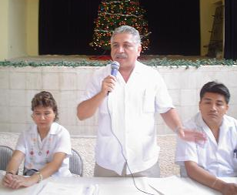
CONCEPTO
Un sindicato es una asociación integrada por trabajadores en defensa y promoción de sus intereses sociales, económicos y profesionales relacionados con su actividad laboral o con respecto al centro de producción (fábrica, taller, empresa) o al empleador con el que están relacionados contractualmente.

Slide 4
ORIGEN
La Historia Sindical se ha desarrollado paralelamente al crecimiento de la conciencia del movimiento obrero, a partir del siglo XIX.
Los primeros historiadores sindicales concentraron su atención en las luchas sindicales y los movimientos de protesta, desde un punto de vista esencialmente "institucional": fundamentalmente una historia de los sindicatos y los partidos políticos obreros.
Exponentes de esta historia institucional son Sidney y Beatrice Webb, en Gran Bretaña, Sebastián Marotta y Diego Abad de Santillán, en Argentina; Fernando Ortiz Letelier, en Chile, Guillermo Lora, en Bolivia, etc.

Slide 5
OBJETIVO DEL GREMIO LABORAL
Los objetivos orientan toda acción de las organizaciones sindicales en su lucha por dignificar las condiciones de vida de los trabajadores y trabajadoras.
Un salario justo: Los sindicatos buscan que quienes trabajan tengan un salario adecuado y digno.
Mejores condiciones de trabajo: Las condiciones de trabajo son un complemento indispensable del salario.
Empleo estable para toda persona: es importante que el empleo sea estable.
Mejoramiento de las reivindicaciones sociales y económicas: Para que las leyes se respeten y se cumplan, es necesario que todas las personas trabajadoras y estén unidos y organizados.
La permanente democratización: El reconocimiento de los derechos de libre asociación, de pensamiento y de expresión implica luchar por la democratización de sus países.

Slide 6
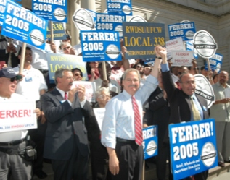
PRINCIPIOS DEL GREMIO LABORAL
Los principios son las reglas fundamentales que orientan el comportamiento de las organizaciones.
Libre
Independiente
Democrático
Participativo
Unitario
Responsable
Realista
Solidario

Slide 7
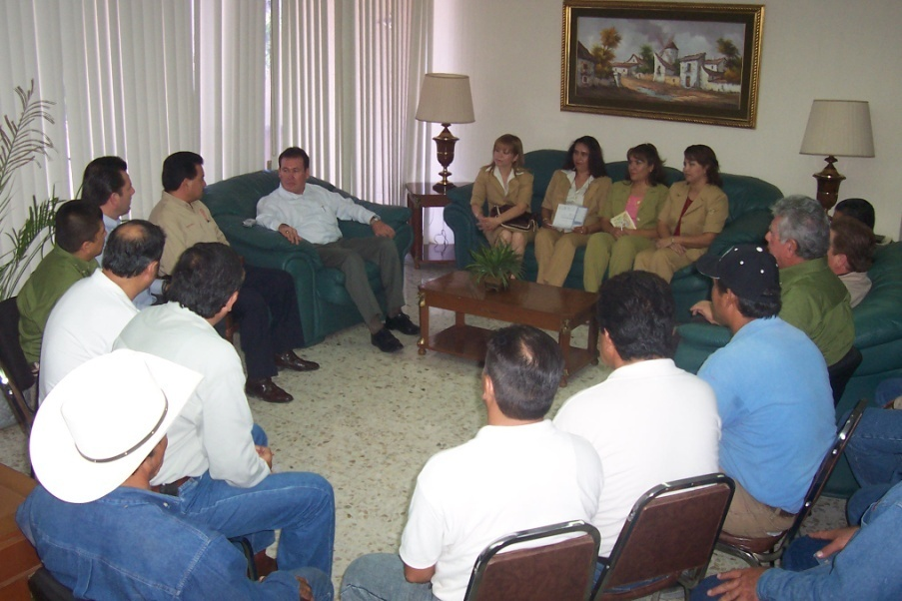
FINALIDAD DE LOS GREMIOS LABORALES
El sindicato tiene como objetivo principal el bienestar de sus miembros y establecer una dinámica de diálogo social entre el empleador y los trabajadores.

Slide 8
CLASIFICACIÓN DE LOS GREMIOS LABORALES
Sindicato de Empresas
Sindicato interempresa
Sindicato de trabajadores independientes
Sindicato de trabajadores eventuales o transitorios
Sindicato de Industria
Sindicato de Oficio

Slide 9
ESTRUCTURA DE LOS GREMIOS
Se estructura en tres niveles:
Aprendices
Oficiales
Maestros

Slide 10
REQUISITOS PARA LA FORMACIÓN DE UN GREMIO LABORAL
Número de trabajadores
Edad y otros requisitos personales
Del padrón sindical
De los estatutos
Acta de la Asamblea Constitutiva
Solicitud de registro ante la autoridad competente

Slide 11
CONCLUSIÓN
El Sindicato no sólo existe para mejorar las condiciones del trabajo y del salario. De hecho, y por derecho, su función se hace cada día más amplia y en este sentido debe preocuparse por la vida íntegra del trabajador, tanto en su empleo como en su hogar y sus relaciones sociales.

Slide 12
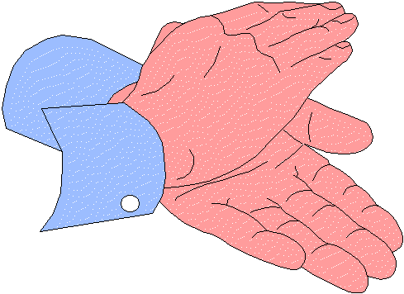
MUCHAS GRACIAS…
POR SU ATENCIÓN.

